Slide 1
TRƯỜNG TIỂU HỌC GIA THỤY
Toán học– Lớp 4A2
Luyện tập chung trang123

Slide 2
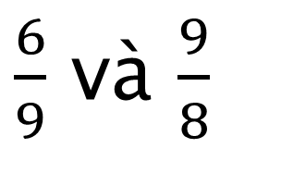
Khởi động
So sánh hai phân số bằng hai cách khác nhau .
$\frac{6}{9}$ và $\frac{9}{8}$

Slide 3
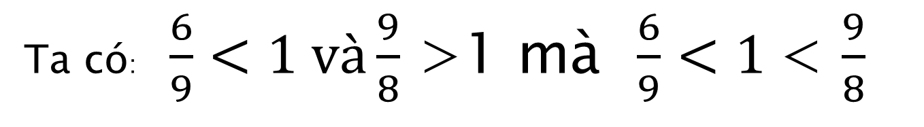
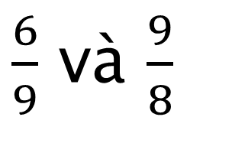
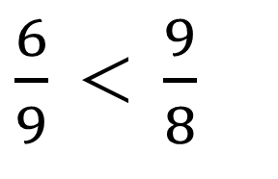
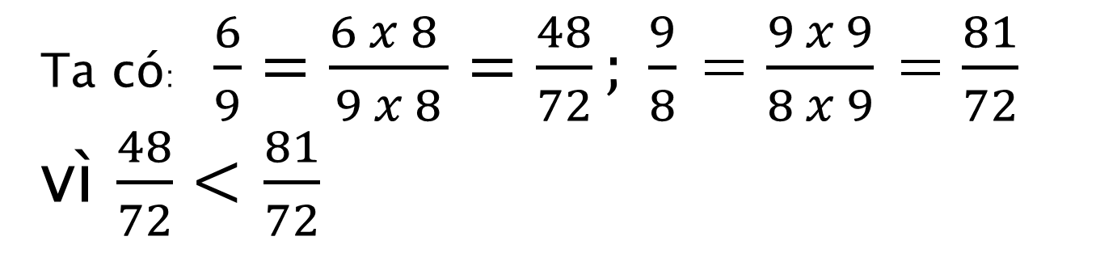
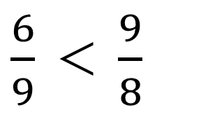
$\frac{6}{9}$ và $\frac{9}{8}$
Cách 1:
Ta có: $\frac{6}{9}<1 và\frac{9}{8}$ >1 mà $\frac{6}{9}<1$< $\frac{9}{8}$
$\frac{6}{9}$ < $\frac{9}{8}$
Nên:
$\frac{6}{9}$ và $\frac{9}{8}$
Cách 2:
MSC: 72
Ta có: $\frac{6}{9}=\frac{6 x 8 }{9 x 8}=\frac{48}{72}; \frac{9}{8}$ =$\frac{9 x 9}{8 x 9}$ =$\frac{81}{72}$ vì $\frac{48}{72}<$ $\frac{81}{72}$
$\frac{6}{9}$ < $\frac{9}{8}$
Nên:

Slide 4

Bài 1
>
<
=
$\frac{9}{14}$ … $\frac{11}{14}$ $\frac{4}{25}$ … $\frac{4}{23}$ $\frac{14 }{15}$ …1
$\frac{8}{9}$ … $\frac{24}{27}$ $\frac{20}{19}$ … $\frac{20}{27}$ 1… $\frac{15}{14}$
<
<
<
=
>
<

Slide 5
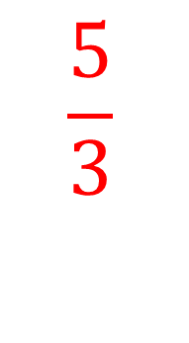
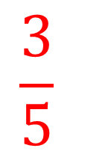
Bài 2
Với hai số tự nhiên 3 và 5,hãy viết :
$$\frac{3}{5}$$
a)Phân số bé hơn 1:
b)Phân số lớn hơn 1:
$$\frac{5}{3}$$

Slide 6
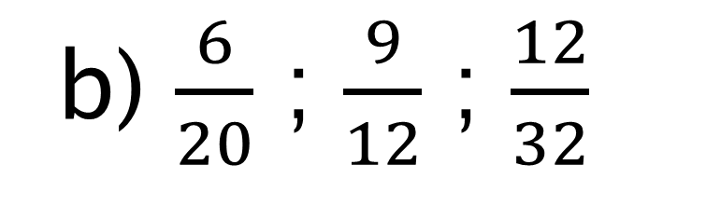
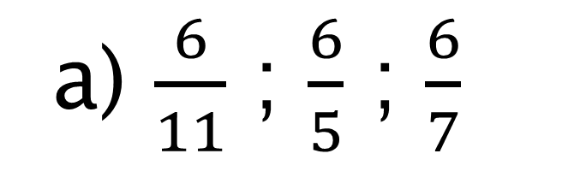
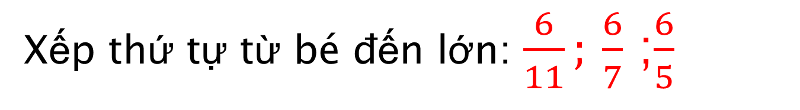
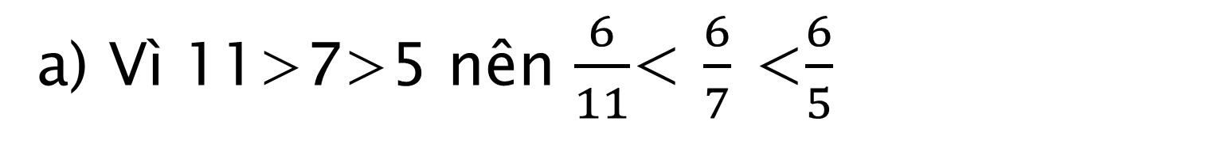
Bài 3
Viết các phân số theo thứ tự từ bé đến lớn.
a) $\frac{6}{11}$ ; $\frac{6}{5}$ ; $\frac{6}{7}$
b) $\frac{6}{20}$ ; $\frac{9}{12}$ ; $\frac{12}{32}$
a) Vì 11>7>5 nên $\frac{6}{11}$< $\frac{6}{7}$ <$\frac{6}{5}$
Xếp thứ tự từ bé đến lớn: $\frac{6}{11};$ $\frac{6}{7}$ ;$\frac{6}{5}$

Slide 7
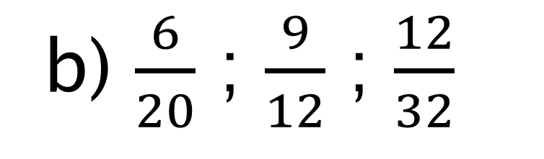
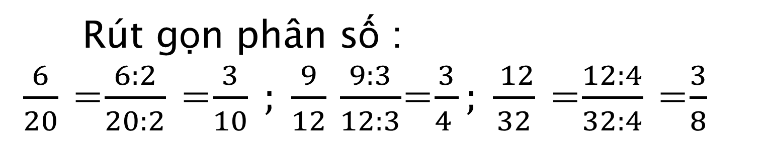
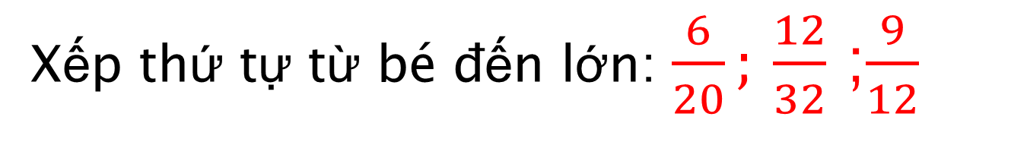
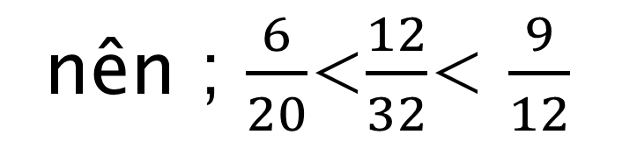
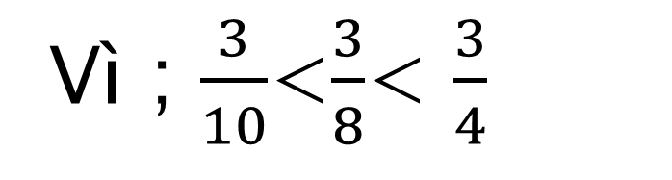
b) $\frac{6}{20}$ ; $\frac{9}{12}$ ; $\frac{12}{32}$
Rút gọn phân số :
$\frac{6}{20}$ =$\frac{6:2}{20:2}$ =$\frac{3}{10} ; \frac{9}{12}$ $\frac{9:3}{12:3}$=$\frac{3}{4 }; \frac{ 12}{32}$ =$\frac{12:4}{32:4}$ =$\frac{3}{8}$
Vì ; $\frac{3}{10}$<$\frac{3}{8}$< $\frac{3}{4}$
nên ; $\frac{6}{20}$<$\frac{12}{32}$< $\frac{9}{12}$
Xếp thứ tự từ bé đến lớn: $\frac{6}{20};$ $\frac{12}{32}$ ;$\frac{9}{12}$

Slide 8
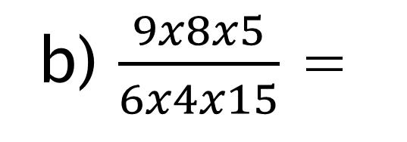

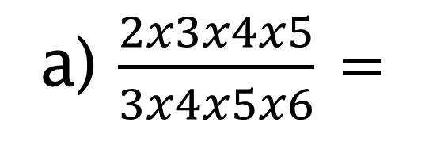
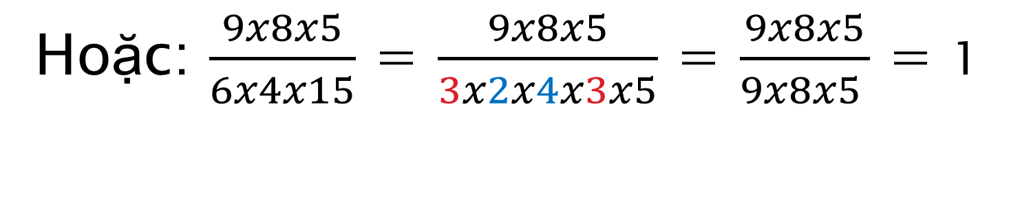

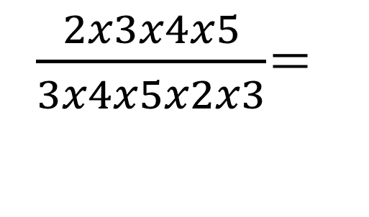
Bài 5
tính
a) $\frac{2x3x4x5}{3x4x5x6}$ =
$\frac{2x3x4x5}{3x4x5x2x3}$=
$\frac{1}{3}$
b) $\frac{9x8x5}{6x4x15}$ =
$\frac{3x3x2x4x5}{2x3x4x3x5}$ =
1
Hoặc: $\frac{9x8x5}{6x4x15}$ = $\frac{9x8x5}{3x2x4x3x5}$ = $\frac{9x8x5}{9x8x5 }$ = 1

